Slide 1
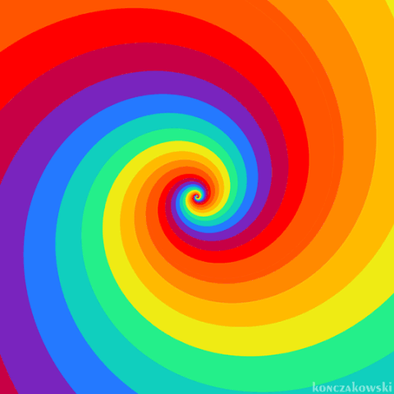


De Paseo por Logroño con
Taquio Uzqueda Prado

Slide 2
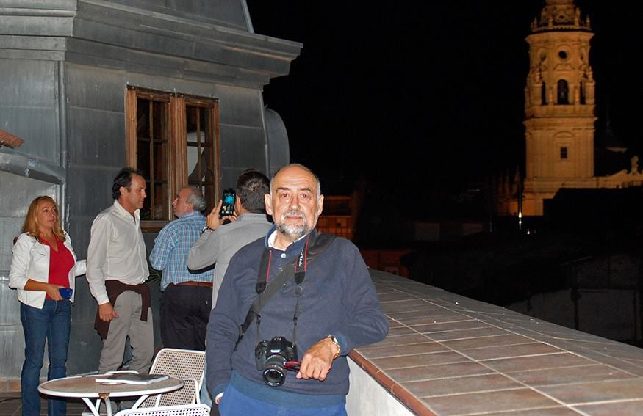

Slide 3
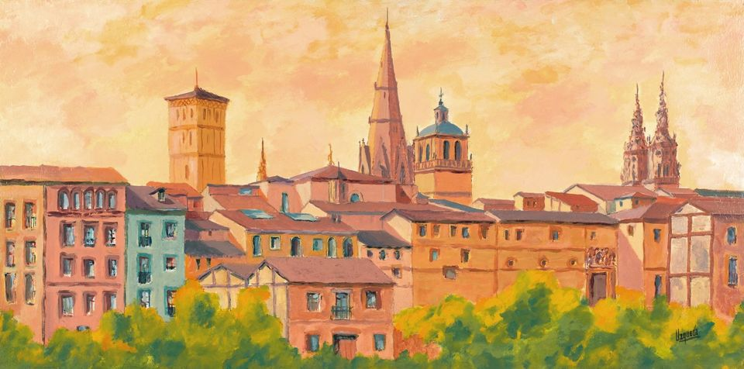

Slide 4

DESCRIPCIÓN DEL ARTISTA Es multidisciplinar, -Pintar dibujar – -hacer esculturas - escribir y diseñar entre otras cosas, - son sus hábitos mas apreciados.

Slide 5
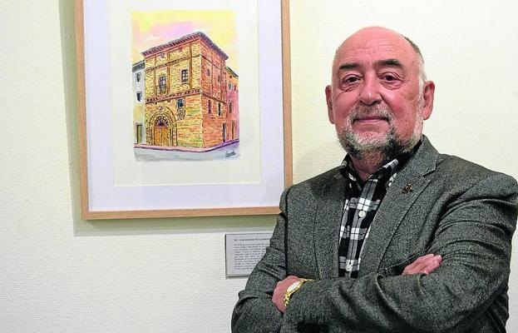

Slide 6
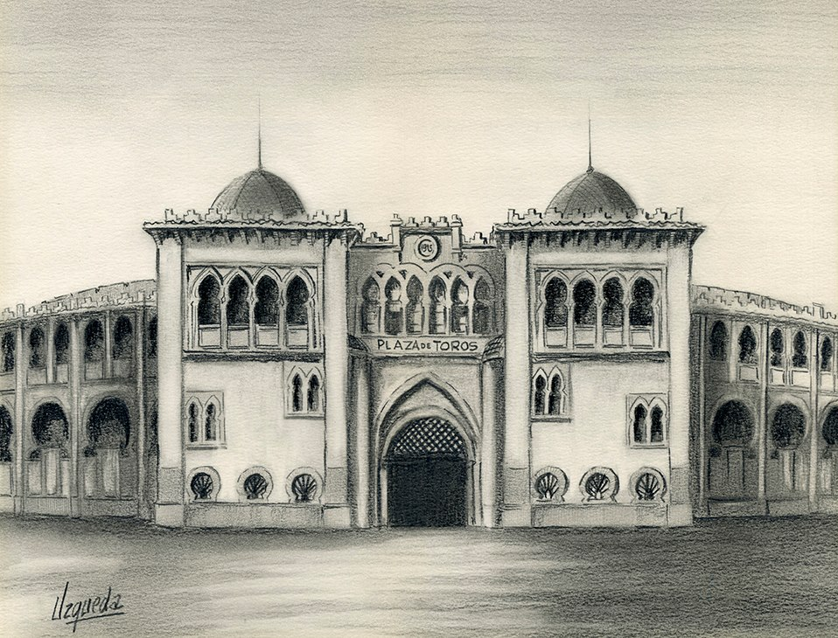
GRAFITO DE LA ANTIGUA PLAZA DE TOROS-LOGROÑO

Slide 7
Suele afirmar Taquio Uzqueda, que es un gran coleccionista de postales, papeles, cromos, sellos, monedas, llaveros, insignias, papeles de azucarillos, mariposas, minerales, discos... y no miente, aunque no resulta menos cierto indicar que él es, realmente, el gran coleccionista de vivencias de Logroño.

Slide 8
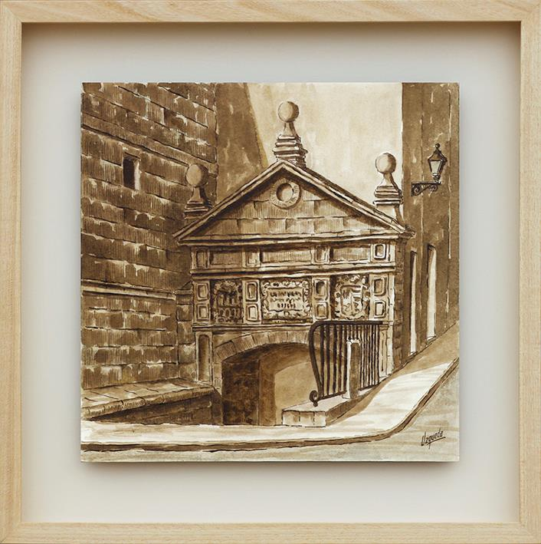
FUENTE DEL PEREGRINO

Slide 9
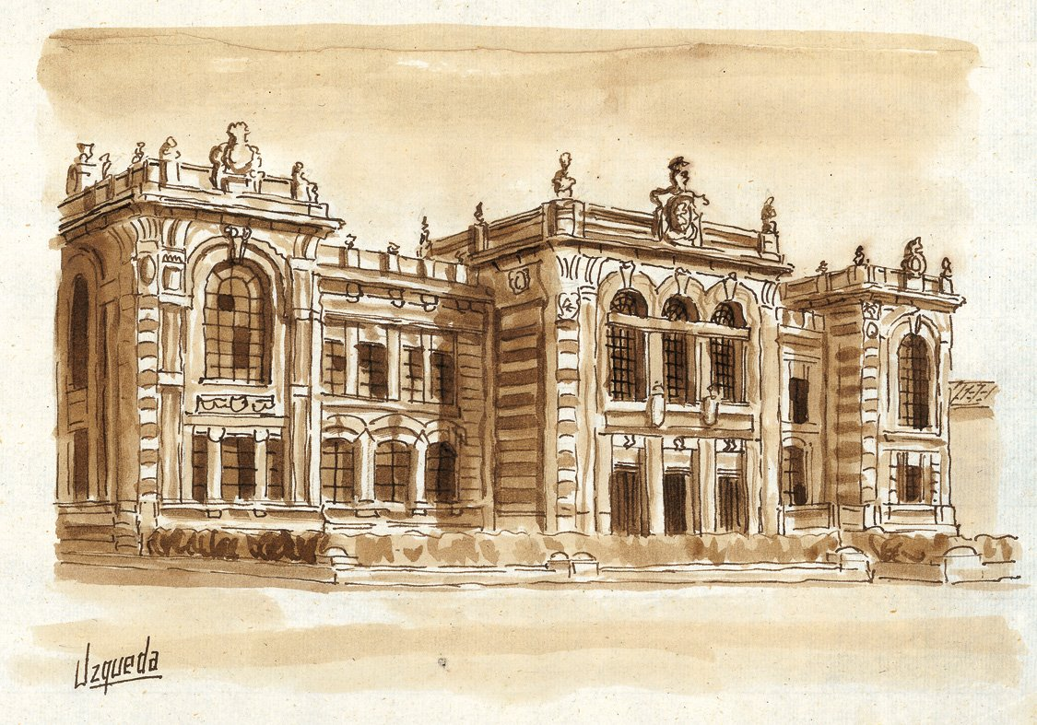
ESCUELA DE ARTES Y OFICIOS

Slide 10

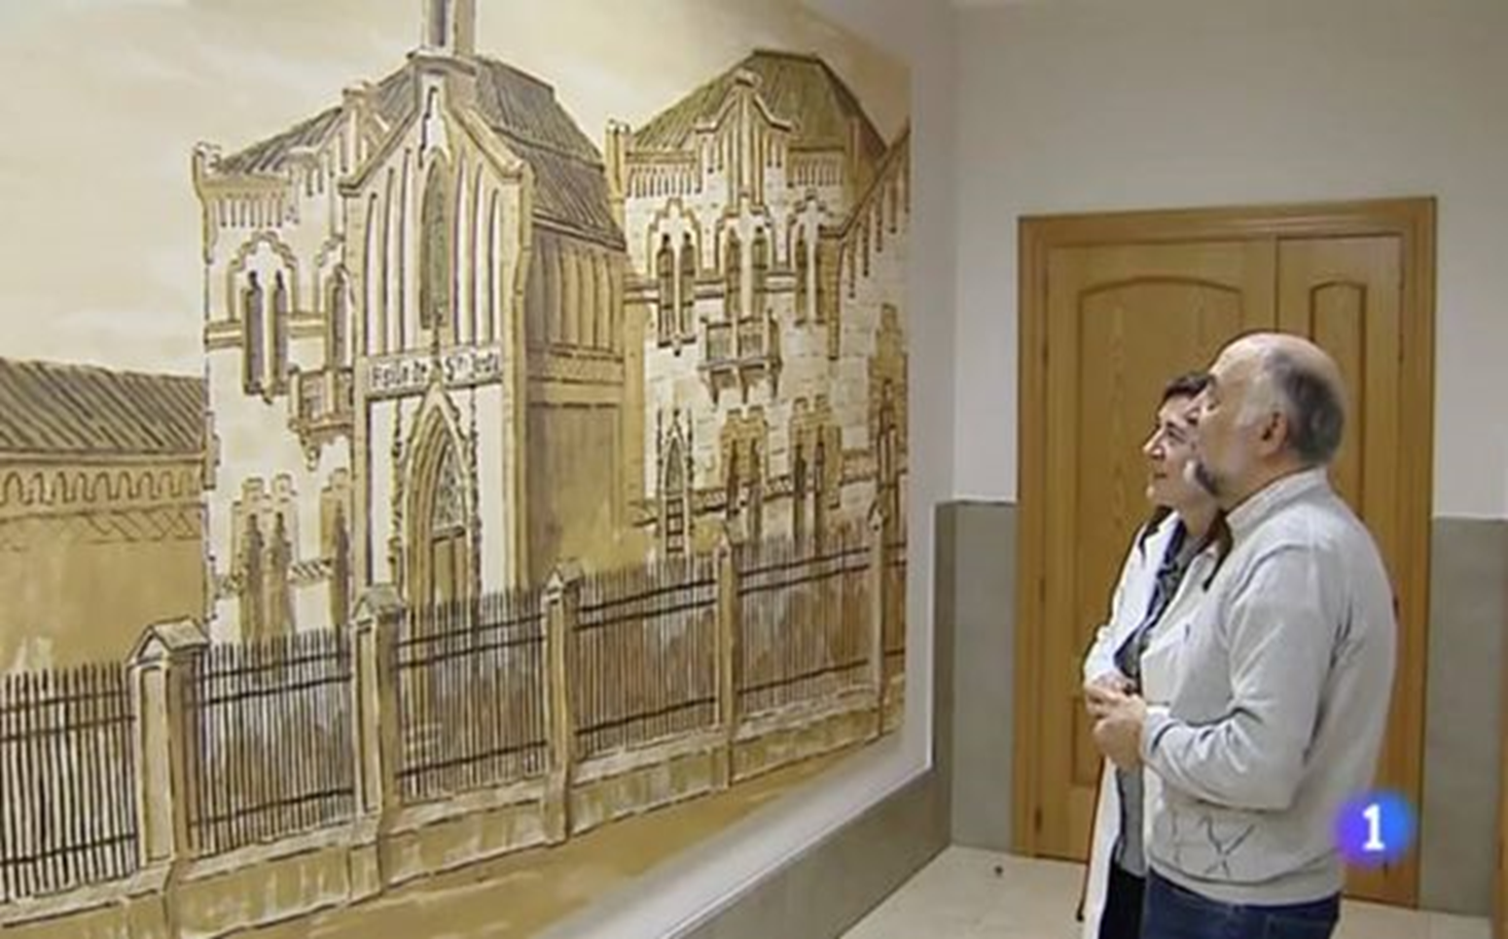





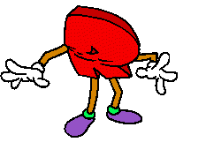

Slide 11
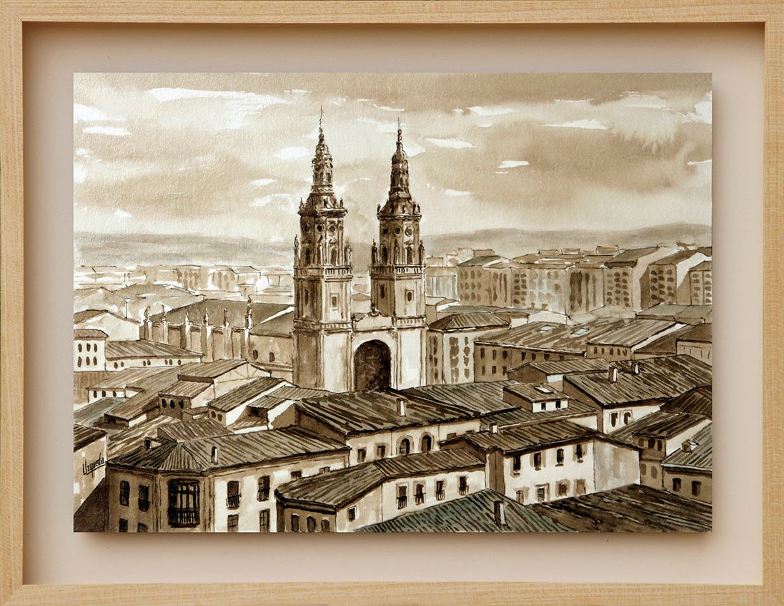

Slide 12
Un enamorado de su pueblo que lo demuestra en cada cuadro que pinta, en cada elemento que usa para su obra escultórica, en cada palabra que utiliza para sus columnas o crónicas y en cada pieza que incorpora a sus diferentes colecciones, conformando con todo ello un rompecabezas que habla de la historia, vivida por él o no, de su querido Logroño.

Slide 13
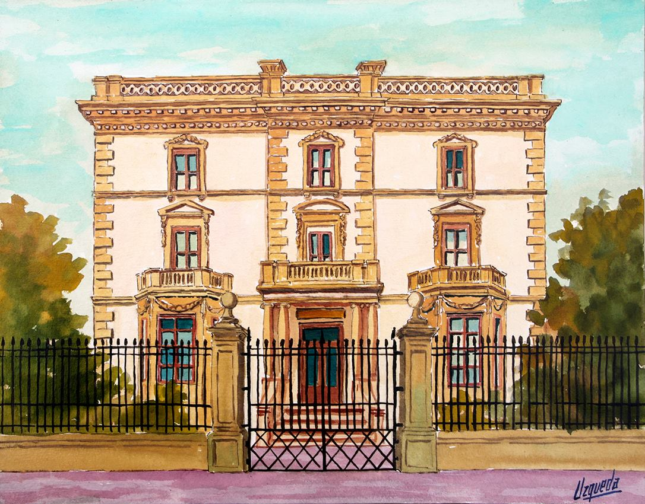
PALACETE EN EL ESPOLON-LOGROÑO

Slide 14
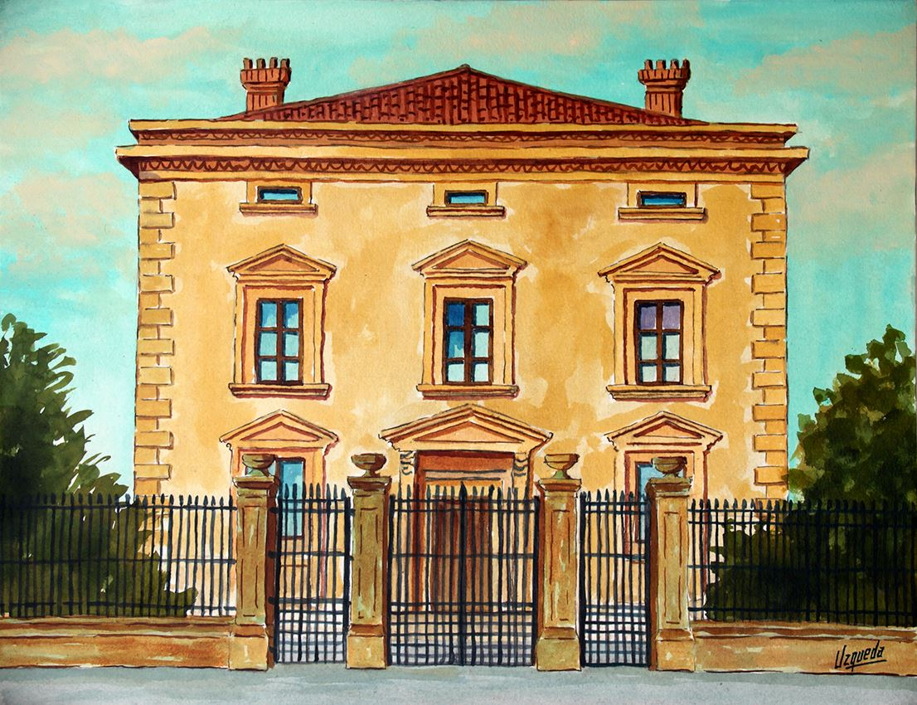
ANTIGUO PALACETE EN EL ESPOLON-LOGROÑO

Slide 15
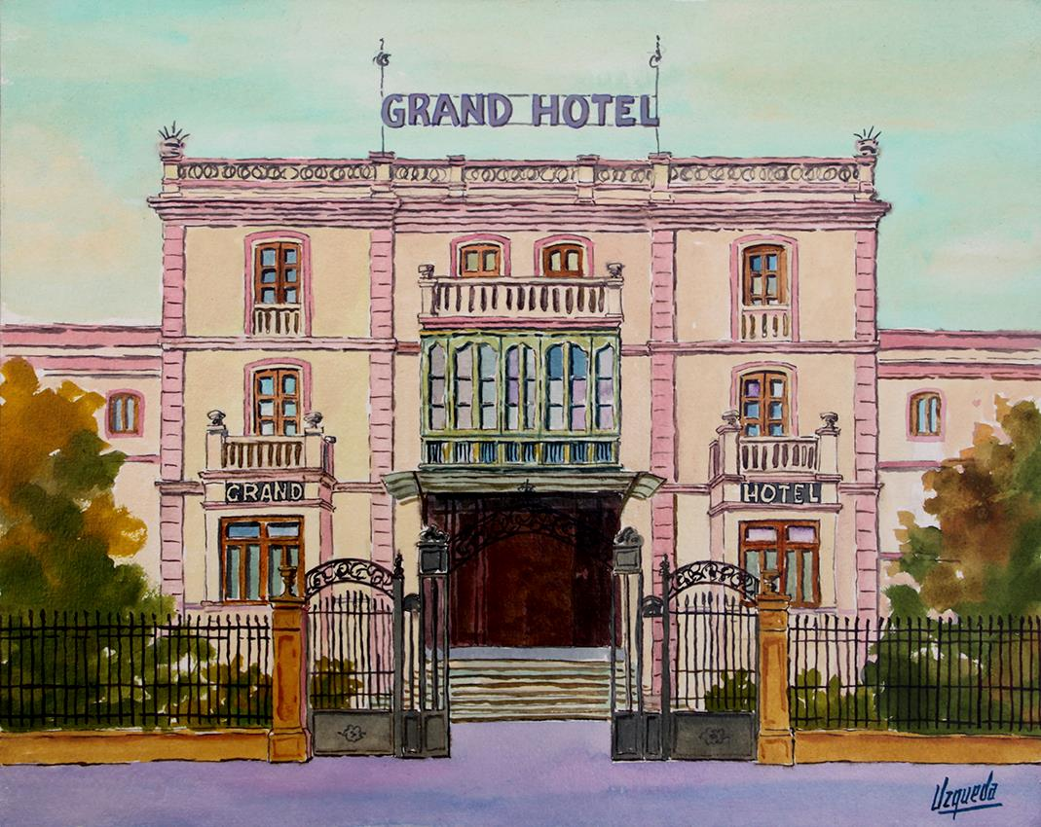
PALACETE EN EL ESPOLON-LOGROÑO

Slide 16
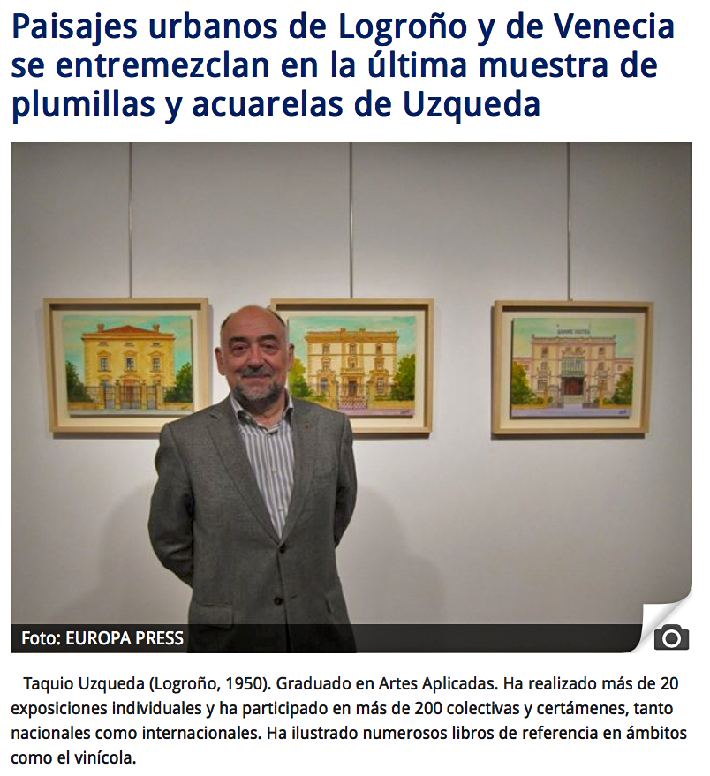

Slide 17
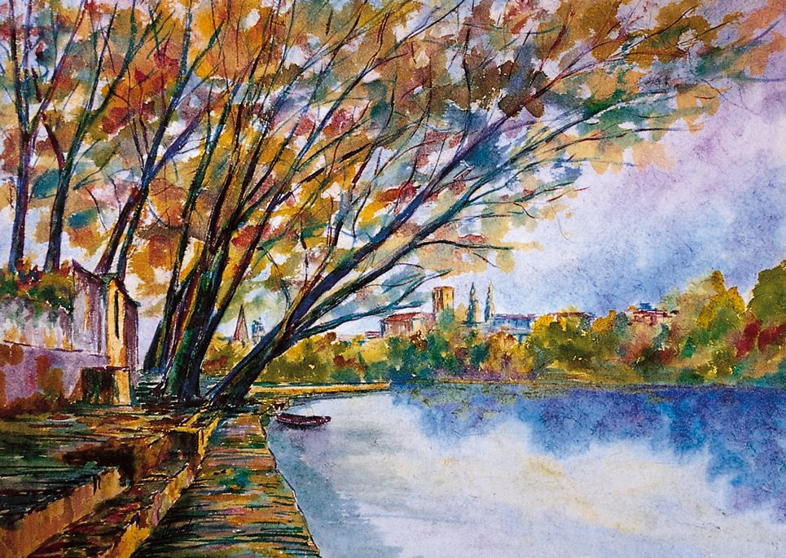

Slide 18
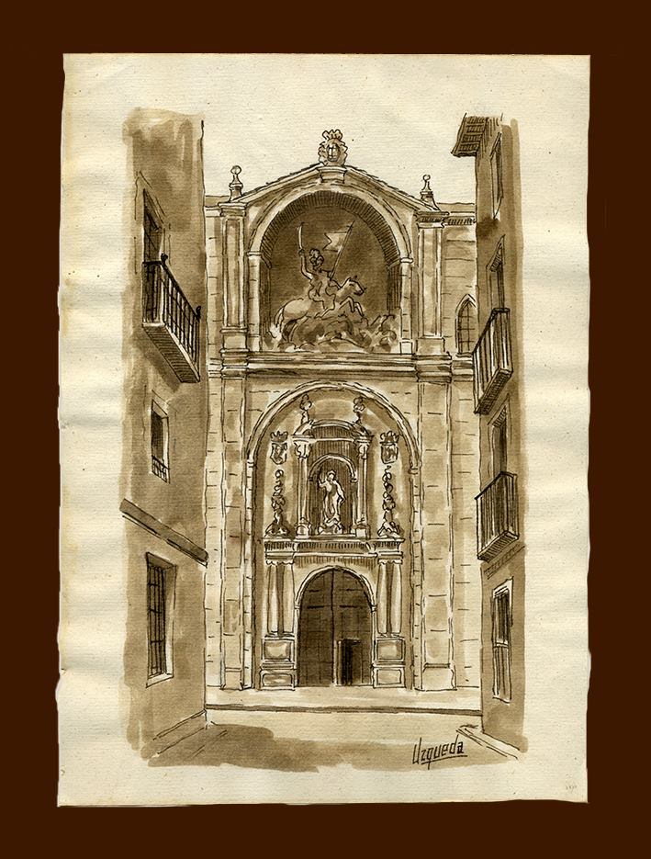
IGLESIA DE SANTIAGO

Slide 19
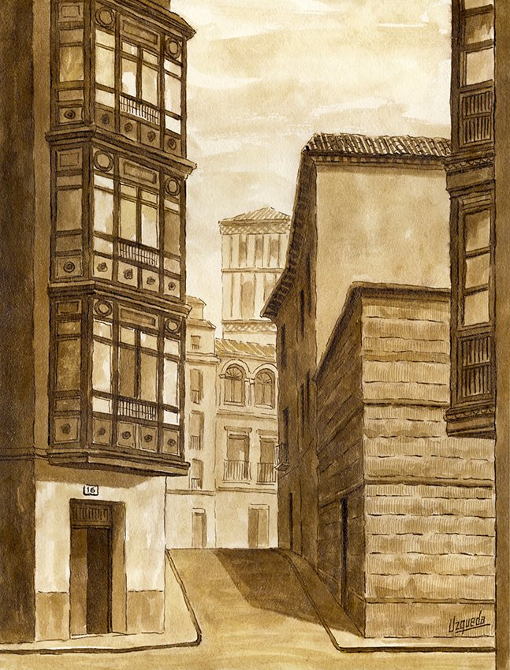
CALLE
LA CADENA-LOGROÑO

Slide 20
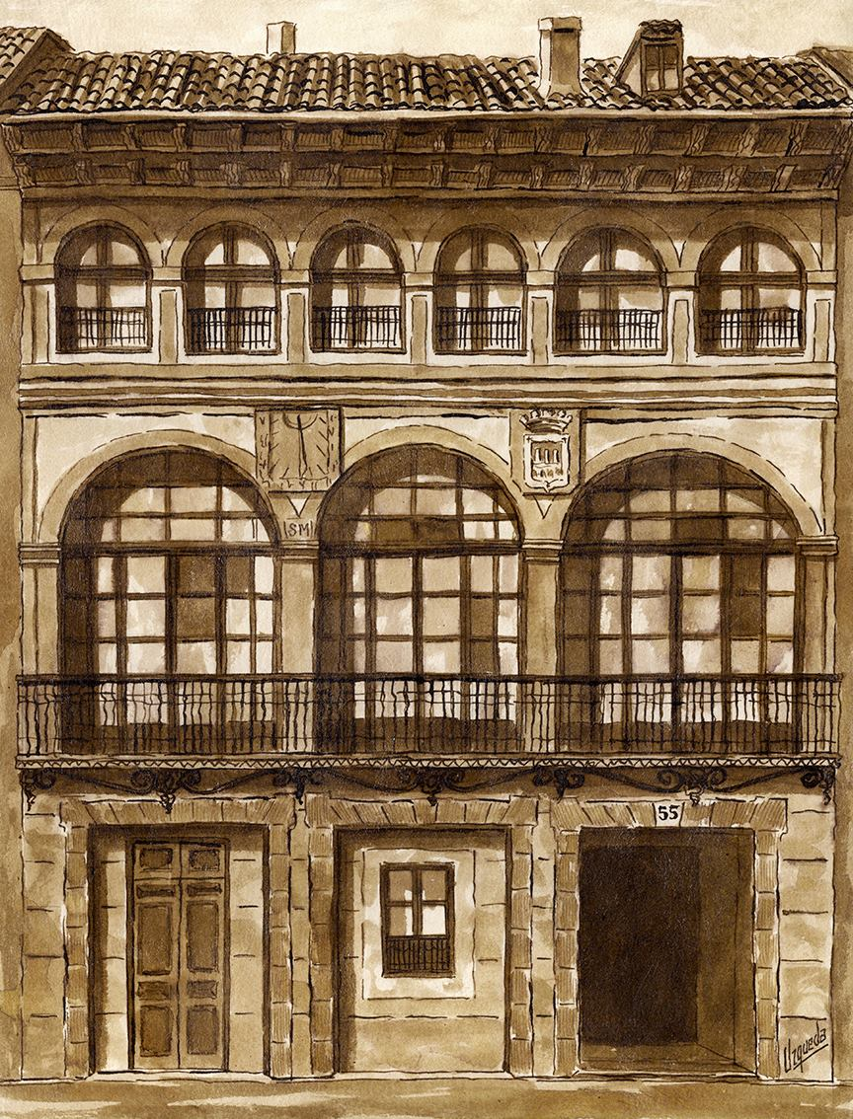
ANTIGUO AYUNTAMIENTO
LOGROÑO

Slide 21
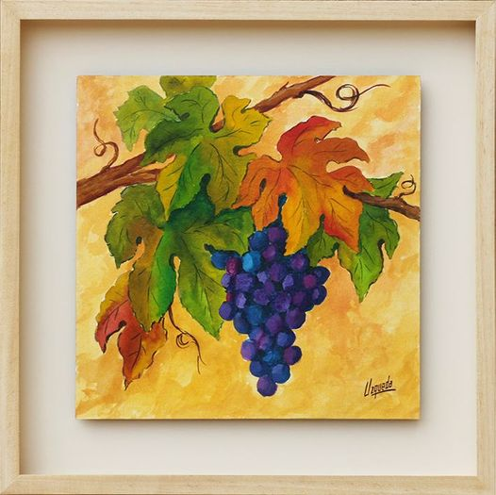

Slide 22
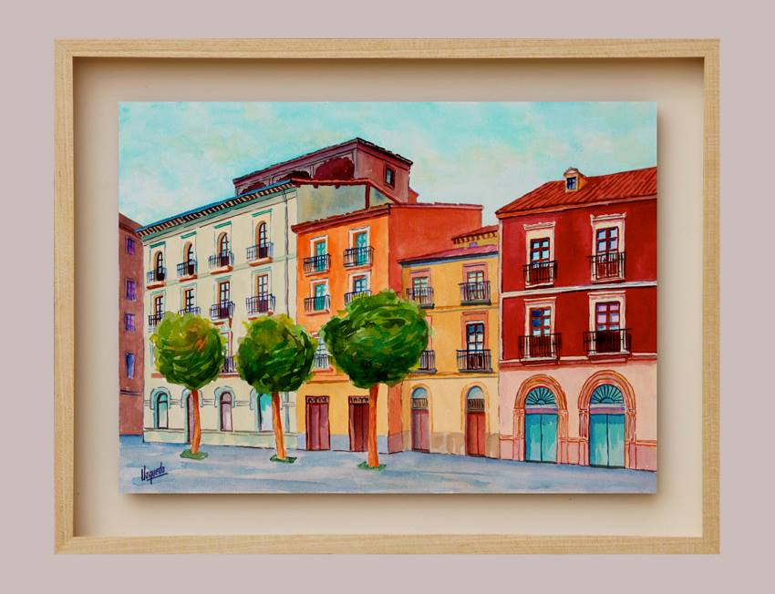
PLAZA DE SAN BARTOLOME-LOGROÑO

Slide 23
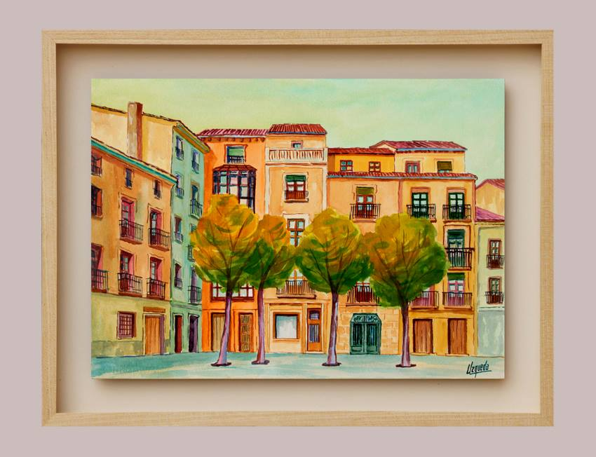
PLAZA DEL PARLAMENTO-LOGROÑO

Slide 24
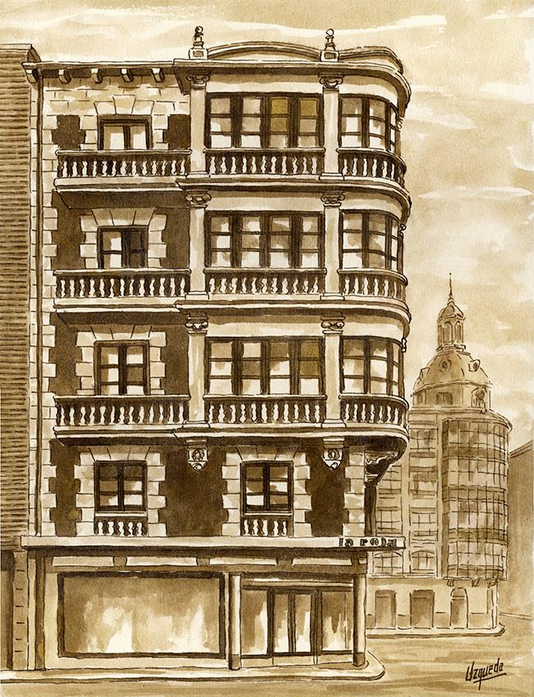
MARTINEZ ZAPORTA ,12- LOGROÑO

Slide 25
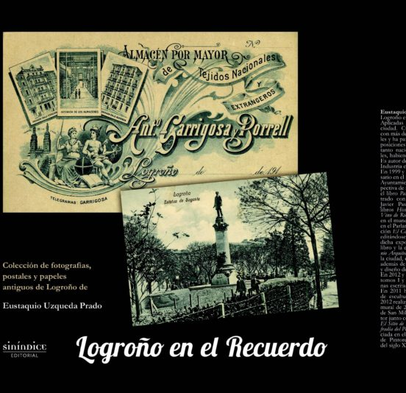

Slide 26
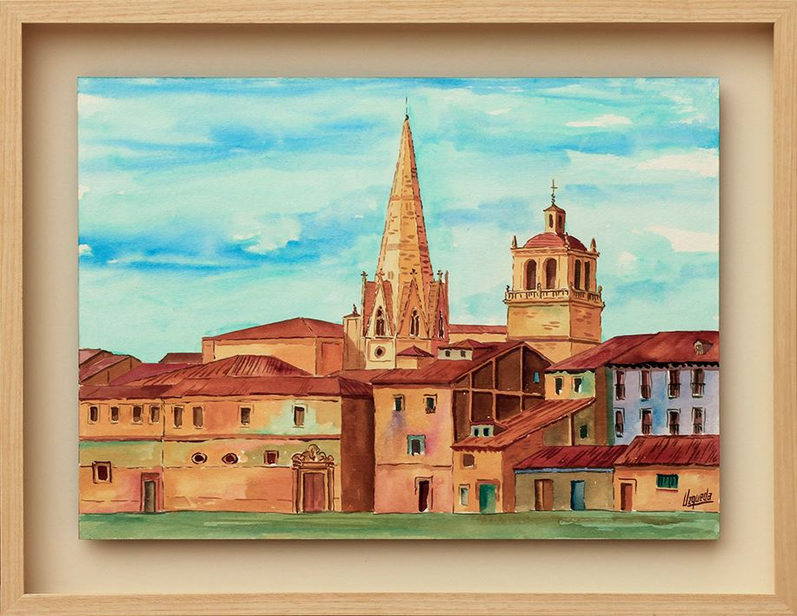
AGUJA DE PALACIOS

Slide 27
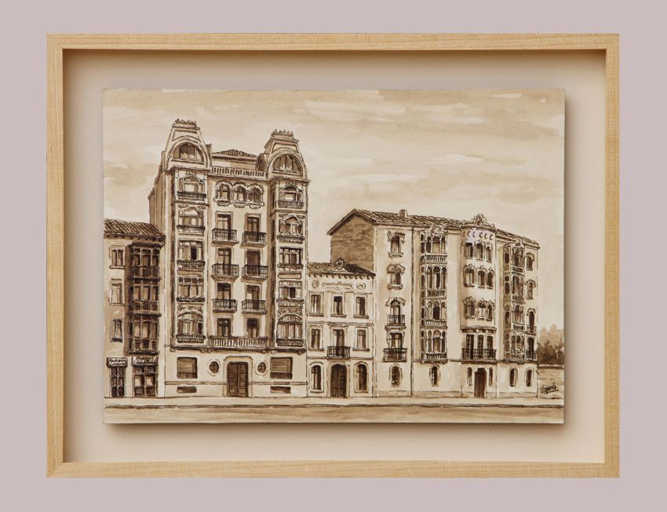
L
CASA CUNA -LOGROÑO

Slide 28
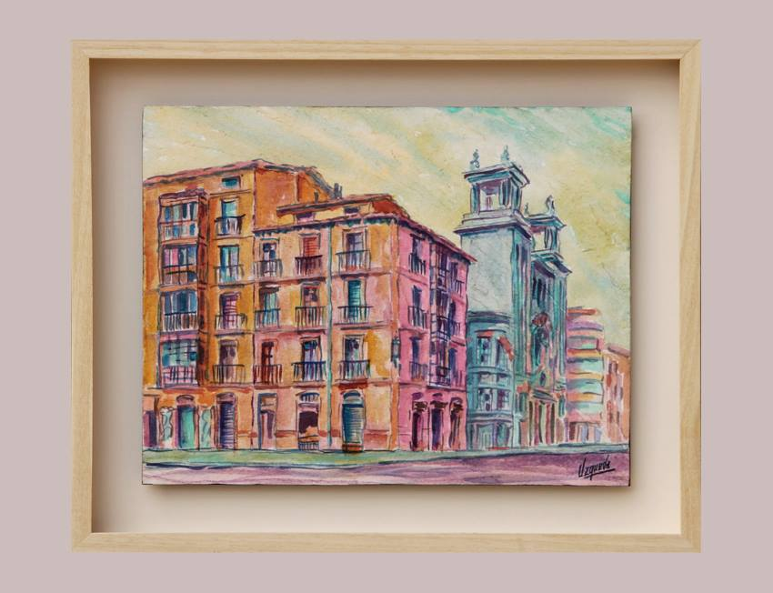
PLAZA DE ABASTOS

Slide 29
ESCUELA DE ARTES Y OFICIOS

Slide 30
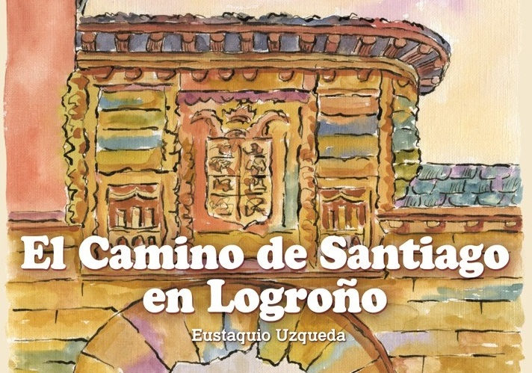

Slide 31
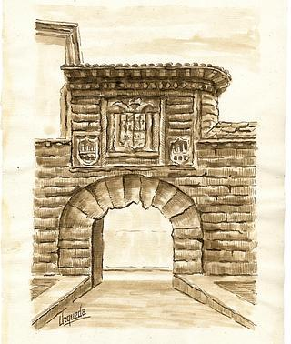
Puerta del Revellín

Slide 32
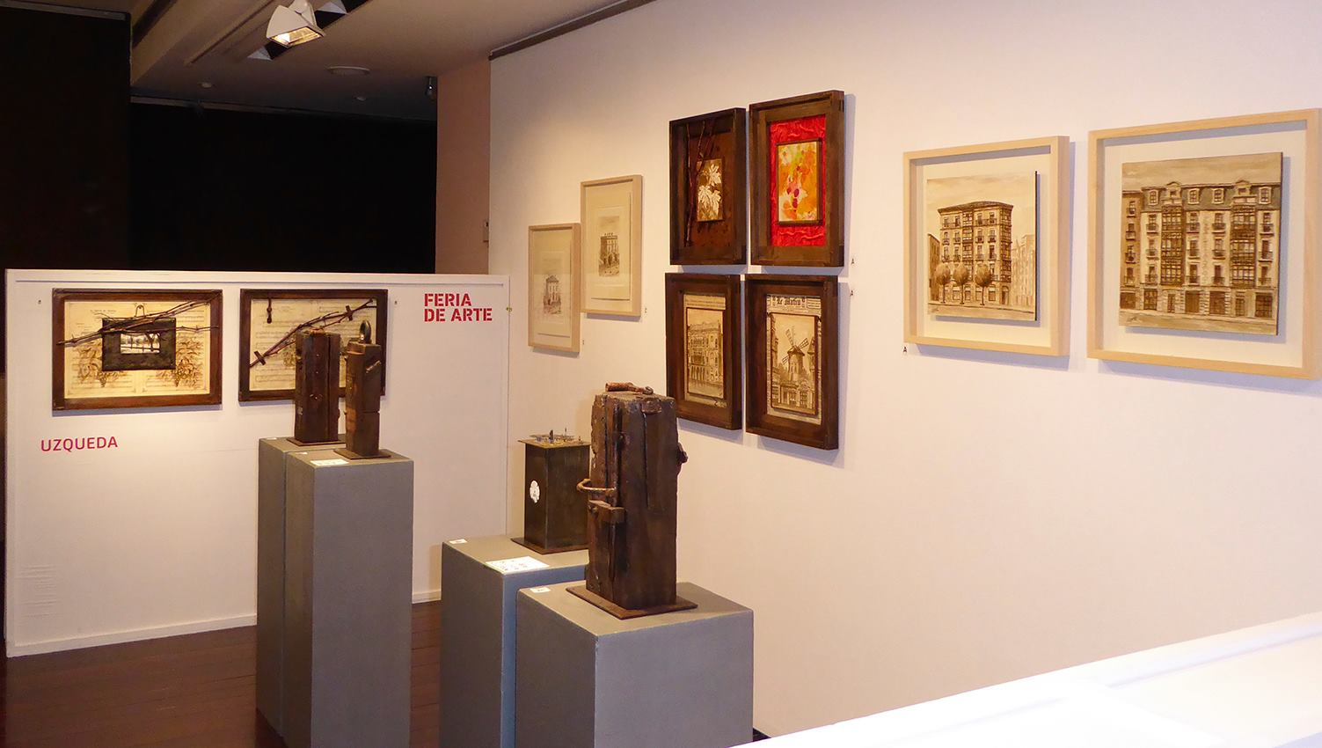

Slide 33
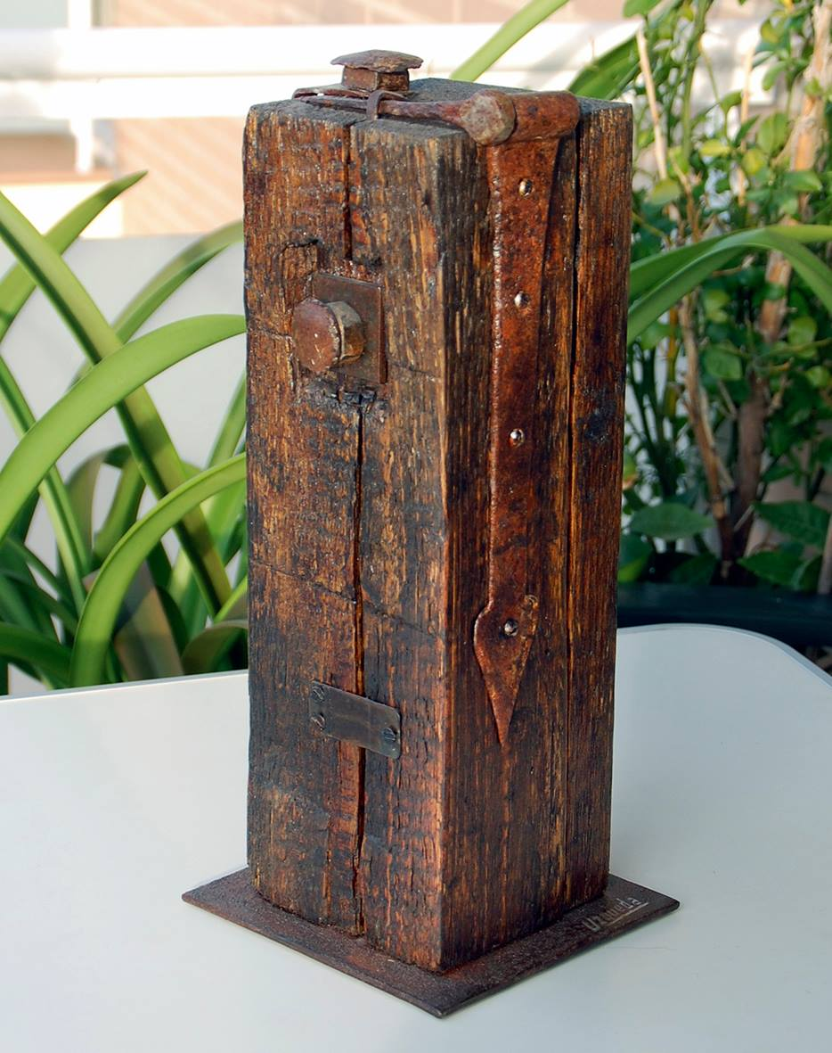
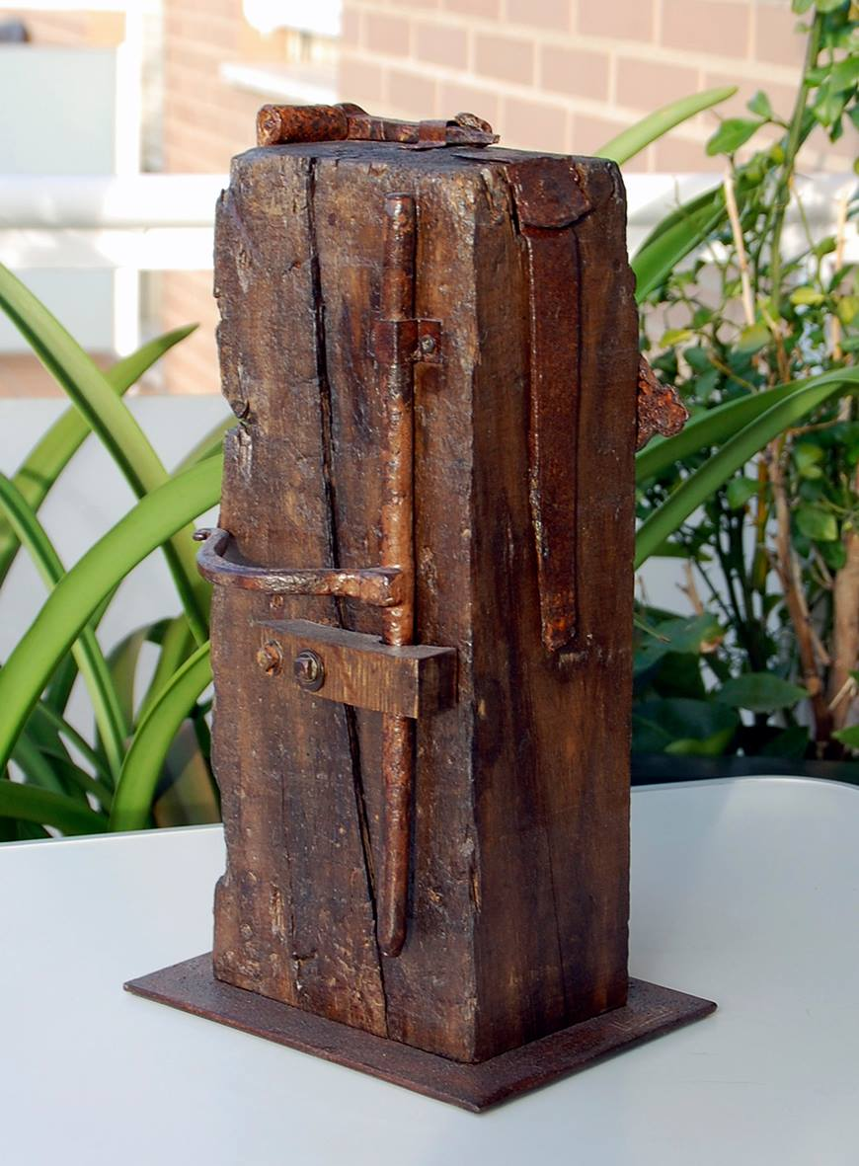

Slide 34
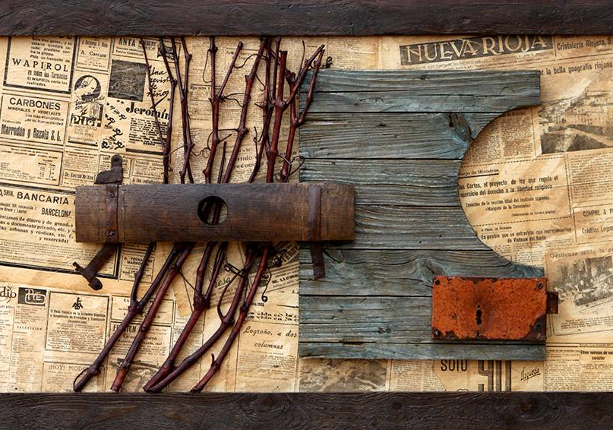

Slide 35
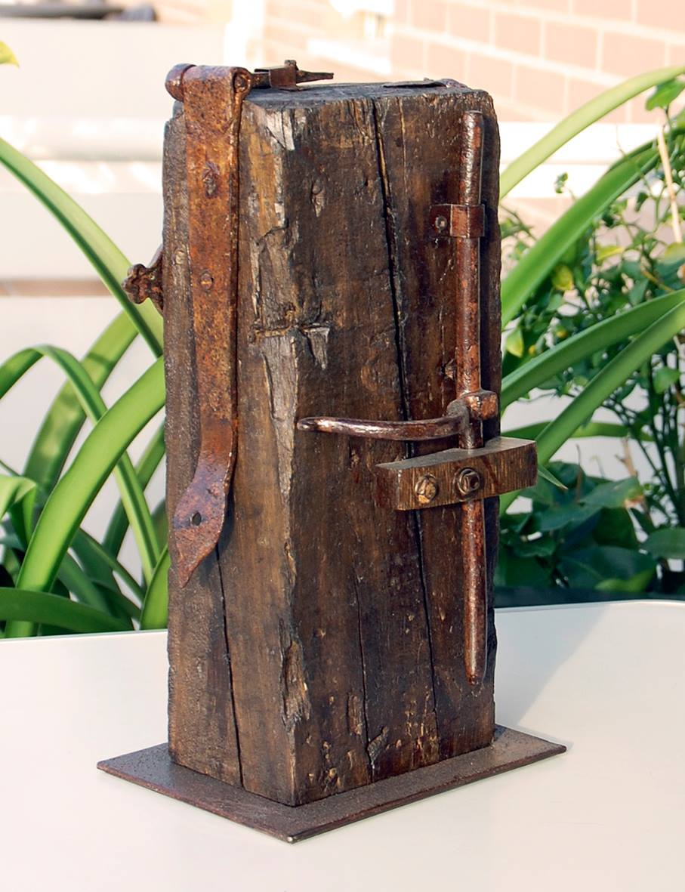
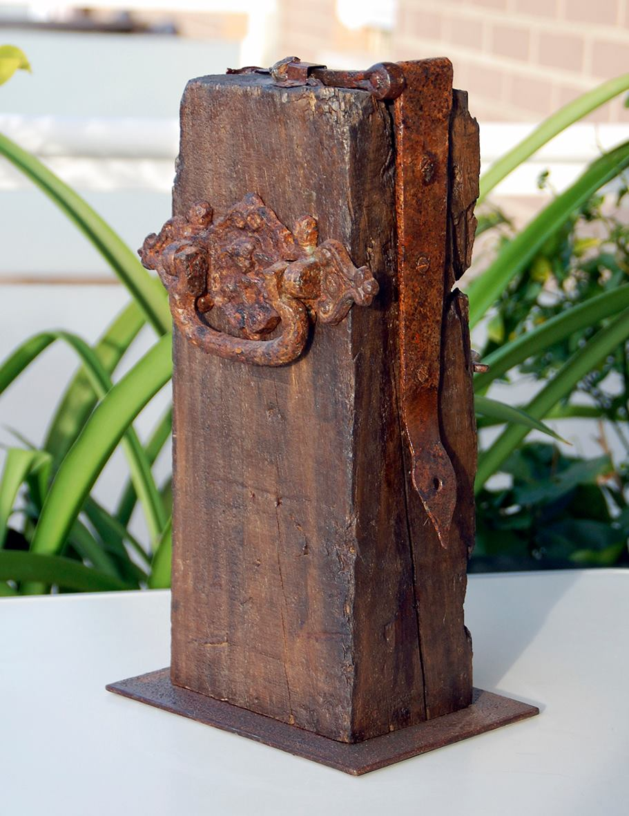

Slide 36



Un fuerte
abrazo,
que tengas
un buen día
Hoy es lunes, 06 de diciembre de 2021
Ahora mismo son las 17:29 horas.

Slide 37







¿Te ha gustado?
Puedes ver más entrando
Aquí
Además puedes recibir powerpoints en tu correo electrónico suscribiéndote aquí:

